Slide 1
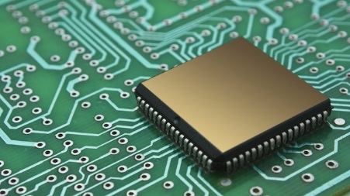

CE31201 Dasar Elektronika
Week 2
PN Junction
https://github.com/siagianp
INSTITUT TEKNOLOGI DEL
Jl Sisingamangaraja, Tobasamosir (22381), Sumatera Utara
telp +62632331234, fax +626323311116, www.del.ac.id
https://www.youtube.com/@AmelOline/videos
https://github.com/amelcharolinesgn2/IoT_simulator-mqtt-NodeRed
https://github.com/amelcharolinesgn2/Cloud-Infrastructures
https://github.com/amelcharolinesgn2/ClouD-Infrastructure-SISKA-2025
https://github.com/amelcharolinesgn2/Gyroscope-Sensor-Data-Accelerometer

Slide 2
Dioda PN- Junction
Verdysgn

Slide 3
Semiconductor pn-junction
Menggabungkan kedua jenis semiconductor type-p dan type-n menjadi 1.
Penggunaan yang lebih luas dari semiconductor type-p dan type-n
Dioda, transistor, IC

Slide 4
Dioda pn-junction
Medan listrik
oooooooooooooooooooooooooooo- - - - - - - - - - - - - -
P
Depletion layer
E pindah dari P ke N
Dipaksa kembali
- - - - - - - - - - - - - - - - - - - - - - - - - - - - oooooooooooooo
N
Medan listrik
Medan list. Menghentikan perpindahan elektron. Besaran medan listrik antar kutub
disebut sbg potensial barrier. Besarnya 0.3V untuk dioda Ge dan 0.7V untuk dioda Si
Notes:
Sebuah bahan semikonduktor netral memiliki jumlah elektron dan hole yang sama.

Slide 5
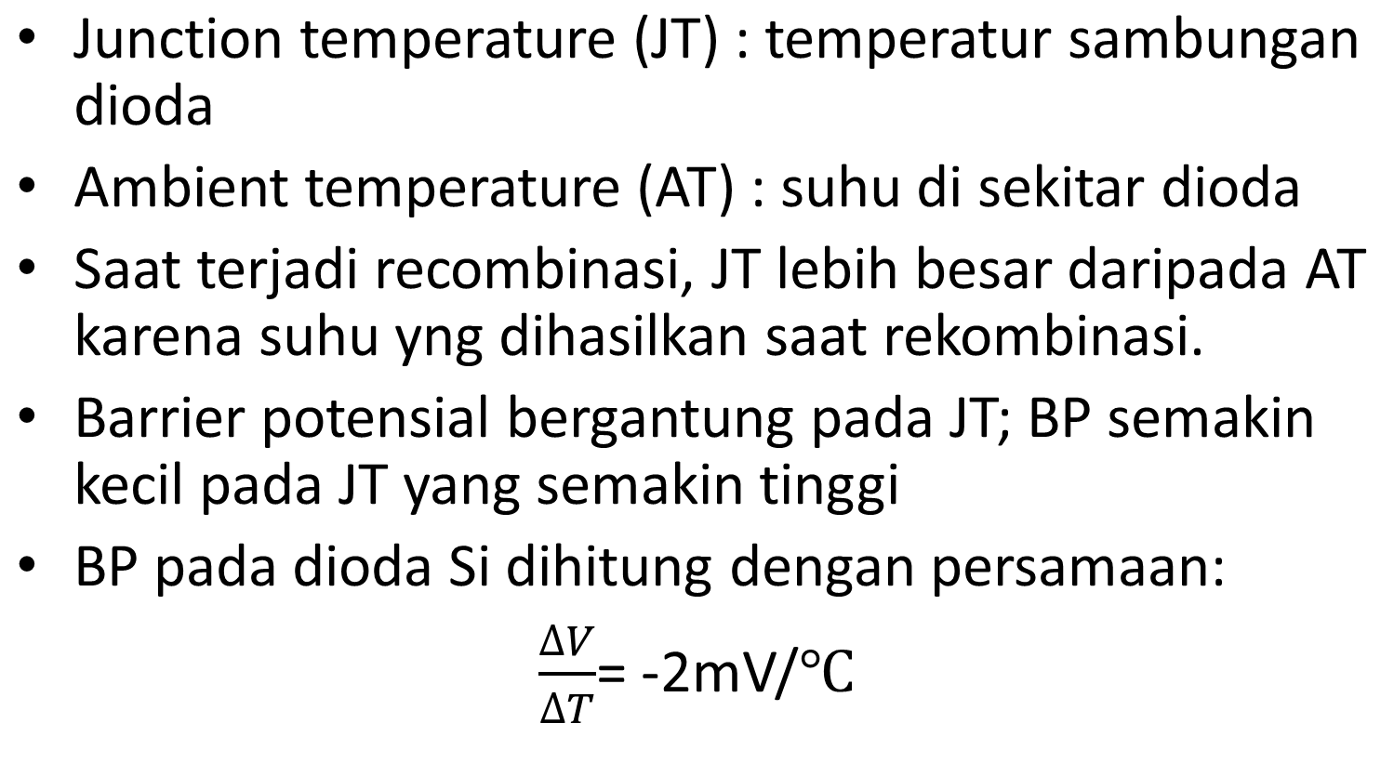
Barrier Potential and Junction Temperature
Notes:
Tanda minus : BP pada Si berkurang 2mV untuk setiap kenaikan suhu 1⁰C

Slide 6
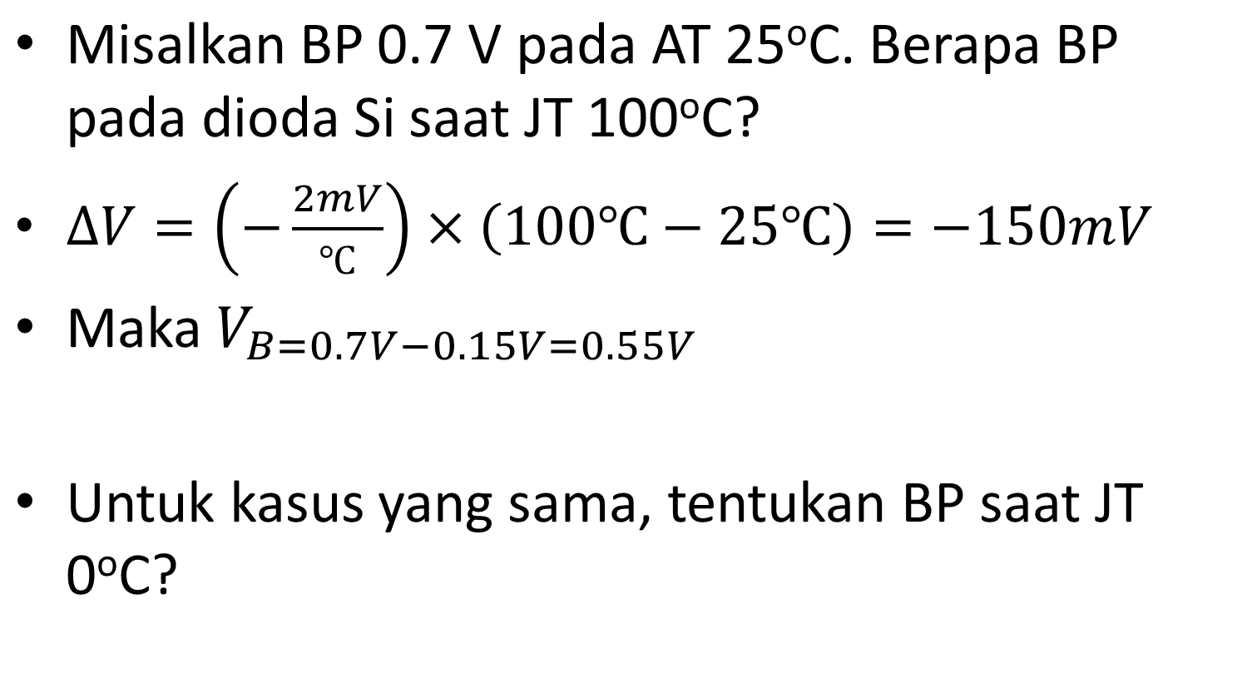
contoh
Notes:
-150mV artinya BP berkurang sebesar 150mV dari suhu ruangan.
Ans : 50mV

Slide 7
Forward bias and Reverse bias
Forward bias
  Dioda dihubungkan ke sumber DC dengan polaritas sejenis, akibatnya depletion layer semakin kecil
Reverse bias
  Dioda dihubungkan ke sumber DC dengan polaritas berlawanan, akibatnya depletion layer semakin lebar.
  Minority carrier-current (muatan pembawa arus tidak dapat diperbanyak) => arus saturasi (Is)

Slide 8
Surface leakage current
Kesalahan manufaktur
Disebabkan oleh :
  Permukaan bahan yang kotor
  Struktur kristal semikonduktor yang tidak sempurna

Slide 9
Breakdown voltage
Dioda memiliki batas tegangan yang dapat ditahan ketika dihubungkan reverse bias sebelum mencapai kerusakan.
Tegangan lebih dari batas tegangan yg diijinkan deisebut sbg breakdown voltage.
Besaran bv untuk tiap dioda berbeda lihat datasheet (mostly dioda at least 50V)
Notes:
Avalanche effect
Apa yang terjadi jika dioda mengalami bv?

Slide 10
Tugas 2
Cari arti dari istilah berikut :
  Energy Difussion
  Energy Drift
  Equilibrium
  Avalanche effect
Apa yang terjadi jika dioda mengalami breakdown voltage?

Slide 11
PENGIRIMAN EMAIL
Subyek email harus diawali [CE31201 DE-T1-2018-Nama_Nim.docx] yang diikuti dengan subyek email Body email menggunakan Bahasa Indonesia yang baik dan benar
Email : labdasaritdel@gmail.com
Ket :
File dalam bentuk document (file line tdk akan diperiksa)
DE = Dasar Elektronika
T1 = Tugas 1

